Slide 1
NGHIÊN CỨU VÀ TRIỂN KHAI HỆ THỐNG QUẢN LÝ KÝ TÚC XÁ TRƯỜNG ĐẠI HỌC KINH TẾ ĐÀ NẴNG
Fun!
Nhóm 6

Slide 2



Thành viên tham gia
Tom Hill
Kim Harris
Lee Miller
Take care!
Trưởng nhóm
Thành viên
Thành viên
Trần Thị Hà
Thiều Thanh Huyền
Phan Thanh Hoàng

Slide 3
NỘI DUNG
03
Thiết kế và xây dựng module
01
Giới thiệu chung
04
02
Demo dự án
Thiết kế Use case

Slide 4
Giới thiệu chung
01
Enjoy the walk!

Slide 5
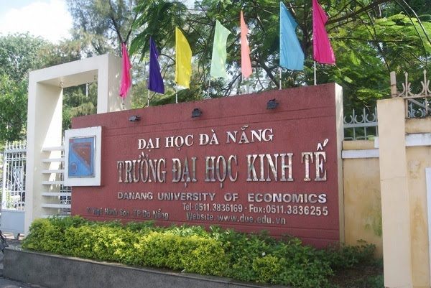
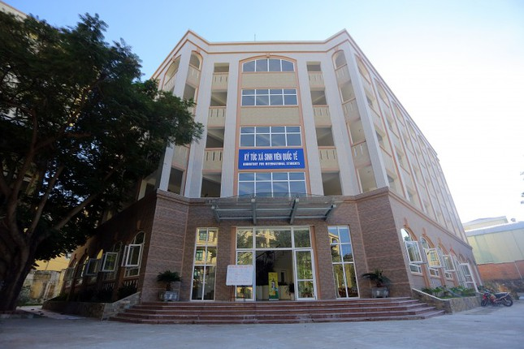
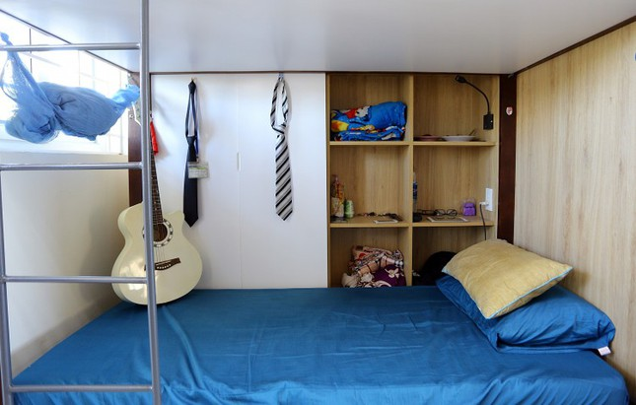
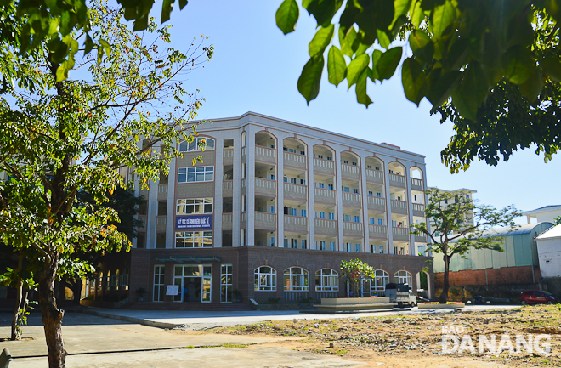
KÝ TÚC XÁ TRƯỜNG ĐẠI HỌC KINH TẾ ĐÀ NẴNG
TRƯỜNG ĐẠI HỌC KINH TẾ ĐÀ NẴNG
Địa chỉ: 71 Ngũ Hành Sơn/ Quận Ngũ Hành Sơn/ TP Đà Nẵng

Slide 6
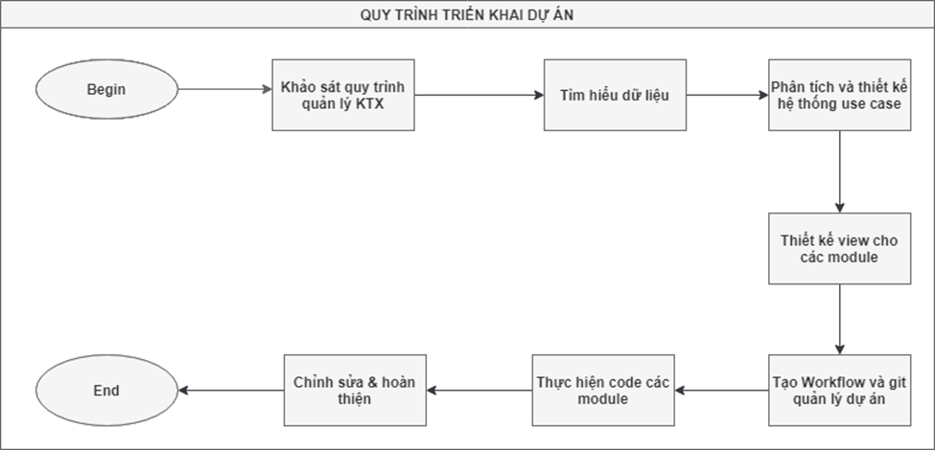

Slide 7
02
Use case
Let's go!

Slide 8
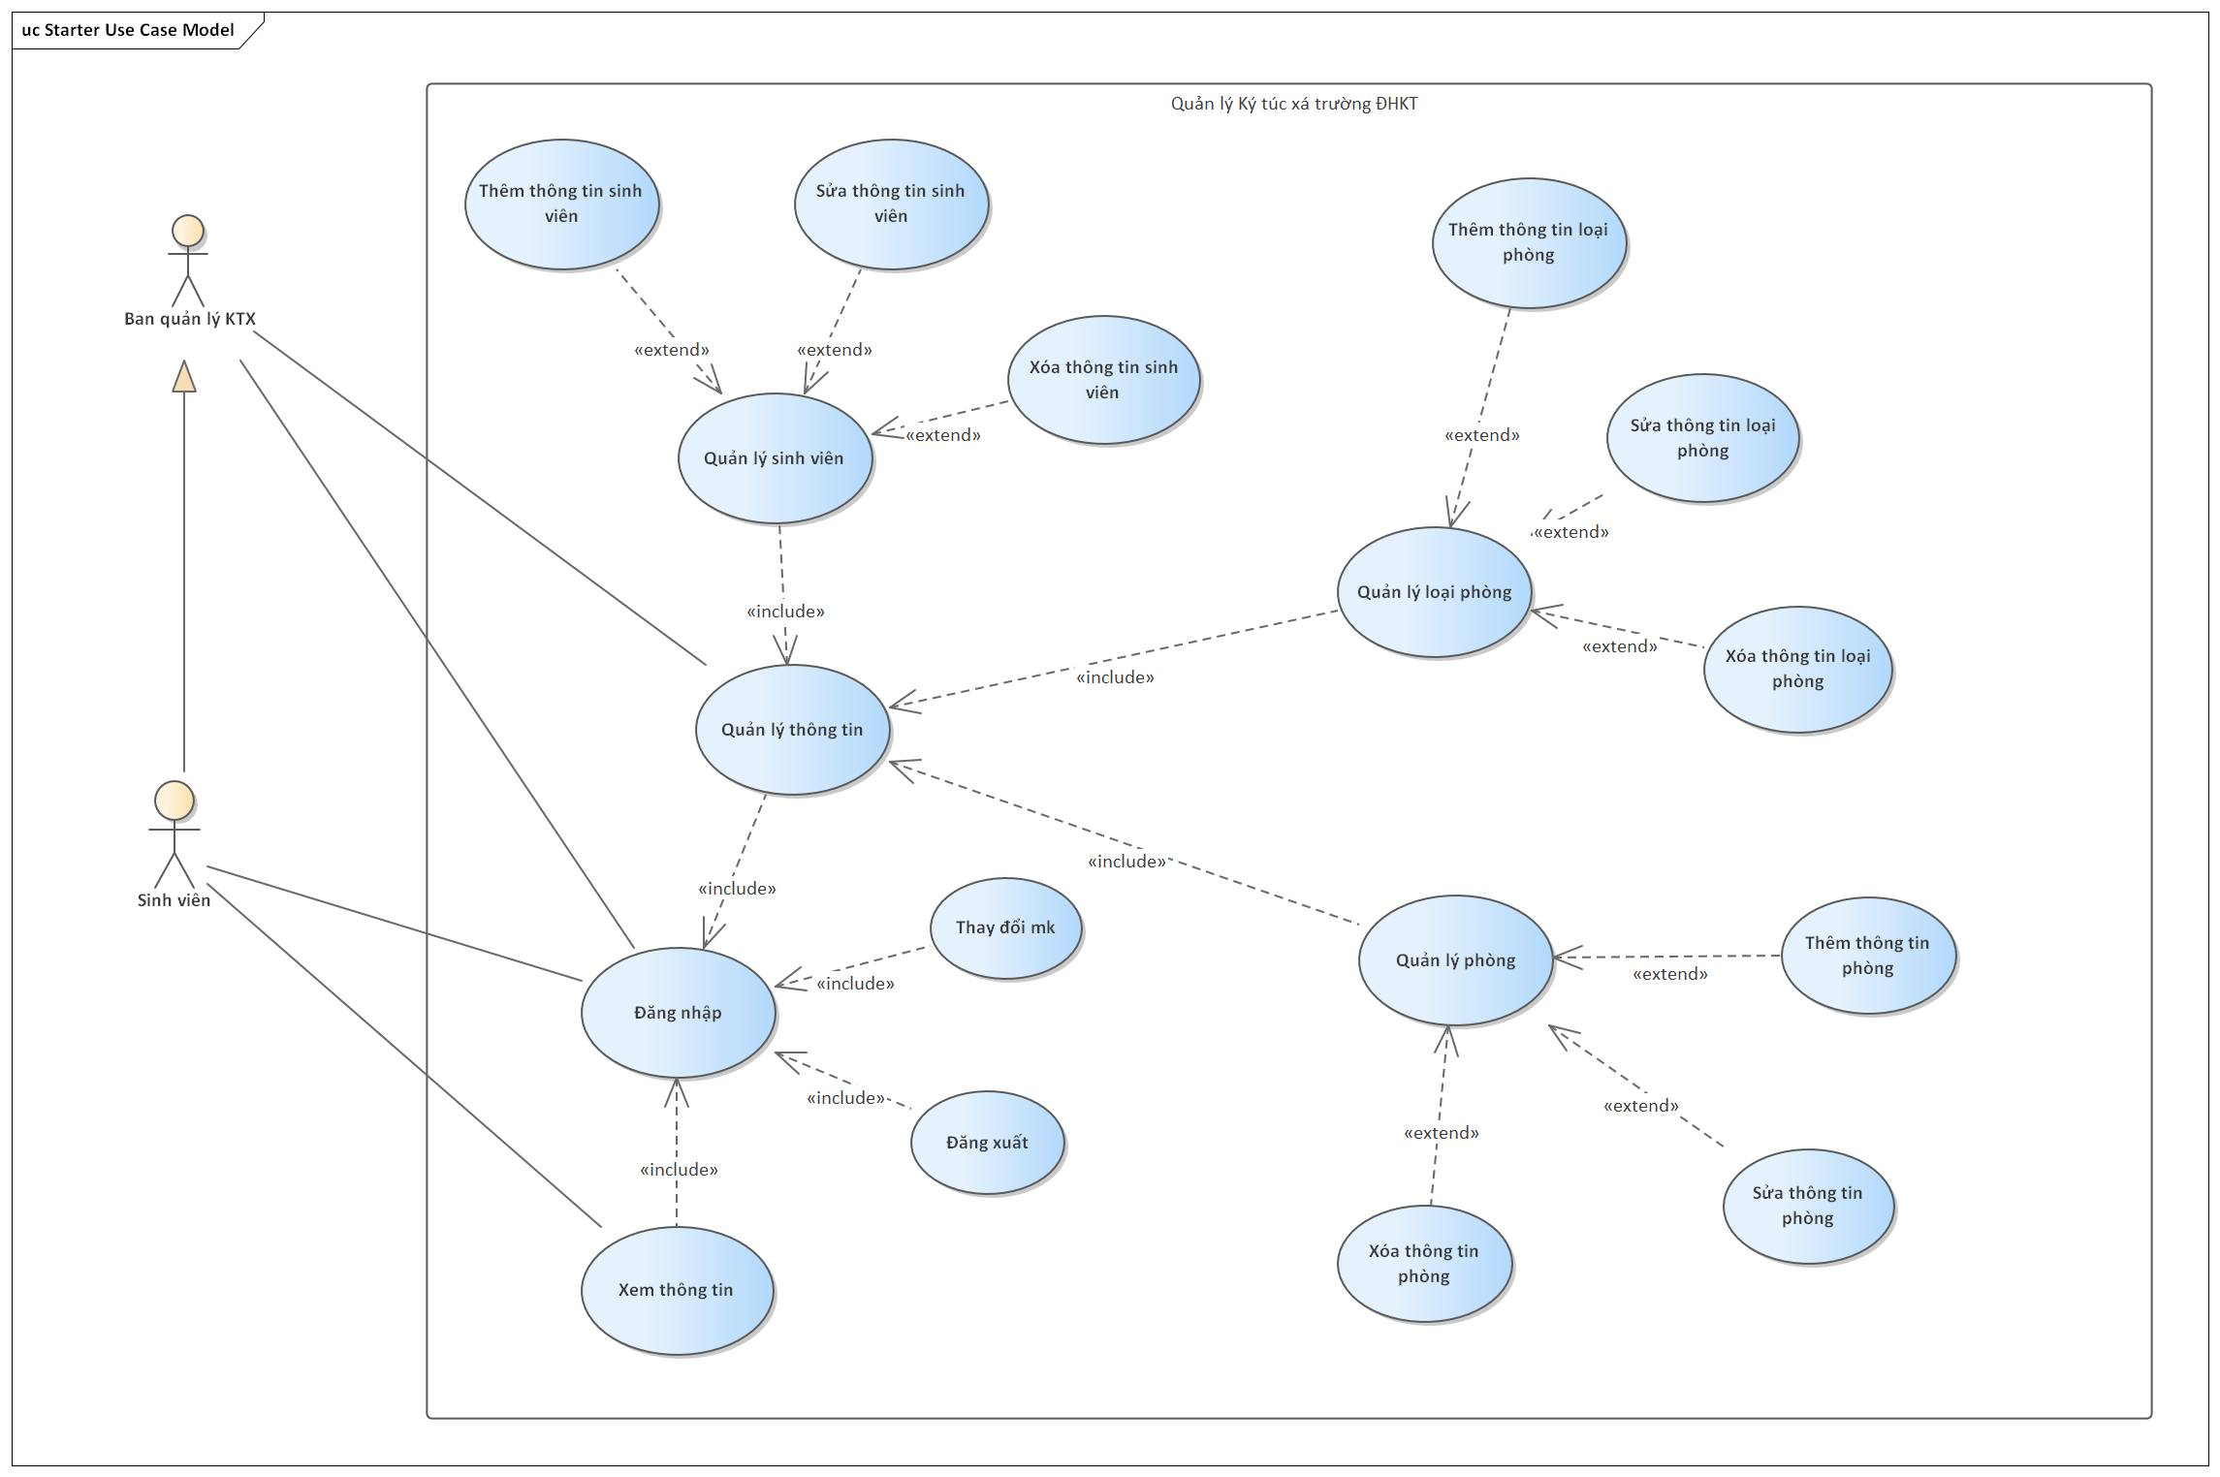
Sơ đồ Use case

Slide 9
Thiết kế và xây dựng module
Look
03

Slide 10
Quản lý Sinh viên
Field Địa chỉ, Base Các liên lạc và địa chỉ
Tên
- Char
Tên bố/ mẹ
- Char
Giới tính
- Selection
Địa chỉ bố/ mẹ
- Char
Ngày sinh
- Date
- Integer
Số CMND
Số điện thoại
- Char
Ngày cấp CMND
- Char
Mã sinh viên
- Char
Số TK ngân hàng
- Char
Ngày nhập học
- Date

Slide 11
Quản lý Loại phòng
Field Loại Sản phẩm= Loại Phòng, Nhóm Sản Phẩm= Nhóm Phòng, Giá= Đơn giá, Thuế, Base Biến Thế
Tên phòng
- Char
Mã phòng
- Char
Khu
- Char
Số giường
- Integer
Giường trống
- Integer

Slide 12
Quản lý Phòng
Thuê phòng
Sinh viên đại diện
- Many2One
Mã sinh viên đại diện
- Char
Điện thoại đại diện
- Char
Địa chỉ sinh viên đại diện
- Char
Sinh viên cùng phòng
- Many2Many

Slide 13
Quản lý Phòng
Thông tin phòng
Tên phòng
- Many2One
Khu
- Selection
Mã phòng
- Char
Số giường
- Integer

Slide 14
Dịch vụ gửi xe
Quản lý Phòng
Thông tin dịch vụ
Ngày gửi
- Date
Số thẻ xe
- Char
Tên đăng ký xe
- Char
Loại xe
- Char
Biển số
- Integer
Phí gửi xe/ tháng
- Char

Slide 15
Dịch vụ điện
Số ban đầu
- Integer
Giá/ KW
- Integer
Số nước
- Integer
Dịch vụ nước
Giá/ Khối
- Integer
Dịch vụ khác
Điều hòa
- Boolearn
Nóng lạnh
- Boolearn

Slide 16
Quản lý Phòng
Thông tin thiết bị
Tên thiết bị
- Integer
Hãng sản xuất
- Integer
Tình trạng
- Selection

Slide 17
Thanks!

